Slide 1
11.3 同余
同余
模算术运算
模m等价类

Slide 2

同余
定义11.5 设m是正整数, a和b是整数. 如果m|a−b, 则称a模
m同余于b, 或a与b模m同余, 记作a≡b(mod m). 如果a与b模
m不同余, 则记作a b(mod m).
例如, 15≡3(mod 4), 16≡0(mod 4), 14≡− 2(mod 4),
15 16(mod 4).
下述两条都是a与b模m同余的充分必要条件:
(1) a mod m = b mod m.
(2) a=b+km, 其中k是整数.

Slide 3
同余(续)
性质11.3.1 同余关系是等价关系, 即同余关系具有
① 自反性. a≡a(mod m)
② 传递性. a≡b(mod m)∧b≡c(mod m) ⇒ a≡c(mod m).
③ 对称性. a≡b(mod m) ⇒ b≡a(mod m).
缩写 a₁≡a₂≡…≡a_{k} (mod m).
性质11.3.2 (模算术运算) 若a≡b(mod m), c≡d(mod m), 则
a±c≡b±d(mod m), ac≡bd(mod m),
a^{k}≡b^{k}(mod m), 其中k是非负整数.
性质11.3.3 设d≥1, d | m, 则a≡b(mod m) ⇒ a≡b(mod d).
性质11.3.4 设d≥1, 则a≡b(mod m) ⇔ da≡db(mod dm).
性质11.3.5 设c,m互素, 则a≡b(mod m) ⇔ ca≡cb(mod m).

Slide 4
模m等价类
模m等价类: 在模m同余关系下的等价类. [a]_{m}, 简记作[a].
Z_{m}: Z在模m同余关系下的商集
在Z_{m}上定义加法和乘法如下: ∀ a, b,
[a]+[b]=[a+b], [a]·[b]=[ab].
例1 写出Z₄的全部元素以及Z₄上的加法表和乘法表.
解 Z₄={[0],[1],[2],[3]}, 其中[i]={4k+i |k∈Z}, i=0,1,2,3.
+ | [0] [1] [2] [3]
[0] [1] [2] [3]
· | [0] [1] [2] [3]
[0] [1] [2] [3]
[0] [1] [2] [3]
[1] [2] [3] [0]
[2] [3] [0] [1]
[3] [0] [1] [2]
[0] [0] [0] [0]
[0] [1] [2] [3]
[0] [2] [0] [2]
[0] [3] [2] [1]

Slide 5
实例
例2 3⁴⁵⁵的个位数是多少?
解 设3⁴⁵⁵的个位数为x,则3⁴⁵⁵≡x(mod10).
由3⁴≡1(mod 10), 有 3⁴⁵⁵=3^{4×113+3}≡3³≡7(mod 10),
故3⁴⁵⁵的个位数是7.
例3 日期的星期数
y年m月d日星期数的计算公式:
其中M=(m－3)mod12 +1, Y=y− ⎣M/11⎦=100C+X
Y年M月:3月~下一年2月, C:Y年的世纪数
w
≡
X
+
⎣
X
/
4
⎦
+
⎣
C
/
4
⎦
−
2
C
+
2
M
+
⎣
(
M
+
⎣
M
/
7
⎦
)
/
2
⎦
+
⎣
m
/
12
⎦
+
d
(mod
7
)

Slide 6
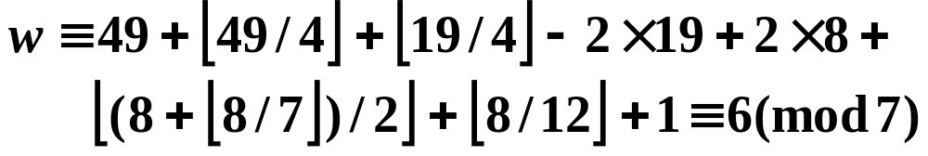
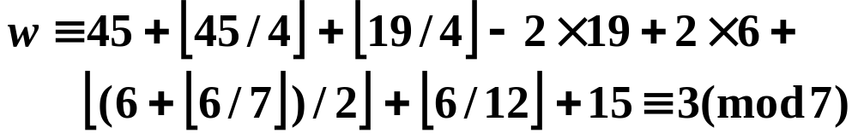
实例
例3(续) 例如, 中华人民共和国成立日1949年10月1日,
C=19, X=49, M=8, d=1,
是星期六.
中国人民抗日战争胜利日1945年8月15日,
C=19, X=45, M=6, d=15,
是星期三.

Slide 7
11.4 一次同余方程
11.4.1 一次同余方程
  模m逆
11.4.2 中国剩余定理
11.4.3 大整数算术运算

Slide 8
一次同余方程
一次同余方程: ax≡c(mod m), 其中m>0.
一次同余方程的解: 使方程成立的整数
例如, 2x≡0(mod 4)的解为x≡0(mod 2),
2x≡1(mod 4)无解
定理11.9 方程ax≡c(mod m)有解的充要条件是gcd(a,m)|c.
证 充分性. 记d=gcd(a,m), a =da₁, m =dm₁, c =dc₁, 其中a₁与
m₁互素. 由定理11.8, 存在x₁和y₁使得a₁x₁+m₁y₁=1. 令x=c₁x₁,
y=c₁y₁, 得a₁x+m₁y=c₁. 等式两边同乘d, 得ax+my=c. 所以,
ax≡c(mod m).
必要性. 设x是方程的解, 则存在y使得ax+my=c. 由性质
11.1.1, 有d | c.

Slide 9
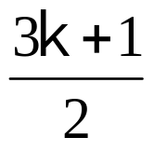
实例
例1 解一次同余方程 6x≡3(mod 9).
解 gcd(6,9)=3 | 3, 方程有解.利用x =
取模9等价类的代表x= −4, −3, −2, −1, 0, 1, 2, 3, 4, 检查它
们是否是方程的解, 计算结果如下:
6×(−4)≡6×(−1)≡6×2≡3(mod 9),
6×(−3)≡6×0≡6×3≡0(mod 9),
6×(−2)≡6×1≡6×4≡6(mod 9),
得方程的解 x= −4, −1, 2(mod 9), 方程的最小正整数解是2.

Slide 10
模m逆
定义11.6 如果ab≡1(mod m), 则称b是a的模m逆,
记作a⁻¹(mod m)或a⁻¹.
a⁻¹(mod m)是方程ax≡1(mod m)的解.
定理11.10 (1) a的模m逆存在的充要条件是a与m互素.
(2)设a与m互素, 则在模m下a的模m逆是惟一的.
证 (1) 这是定理11.9的直接推论.
(2) 设ab₁≡1(mod m), ab₂≡1(mod m).
得a(b₁−b₂)≡0(mod m). 由a与m互素, b₁−b₂≡0(mod m),
得证b₁≡b₂(mod m).

Slide 11
实例
例2 求5的模7逆.
解 5与7互素, 故5的模7逆存在.
方法1. 解方程5x≡1(mod7).
检查x= −3,−2,−1,0,1,2,3, 得到 5⁻¹≡3(mod7).
方法2. 做辗转相除法, 求得整数b,k使得 5b+7k=1, 则b是
5的模7逆.
计算如下:
7=5+2, 5=2×2+1.
回代 1=5−2×2=5−2×(7−5)= 3×5−2×7,
得 5 ⁻¹≡3(mod7).

Slide 12
实例
例2 (续)
方法3. 直接观察
5×3=15, 15 ≡1(mod 7), 得 5⁻¹≡3(mod7).

Slide 13
中国剩余定理(孙子定理)
《孙子算经》 “物不知数”问题: 今有物, 不知其数, 三三数之剩二, 五五数之剩三, 七七数之剩二, 问物几何?
x≡2(mod 3)
x≡3(mod 5)
x≡2(mod 7)
定理11.11 (中国剩余定理) 设正整数m₁, m₂,…,m_{k}两两互素,
则一次同余方程组
x≡a_{i}(mod m_{i}), i=1,2, … ,k
有整数解, 并且在模m=m₁m₂…m_{k}下解是惟一的, 即任意两
个解都是模m同余的.

Slide 14
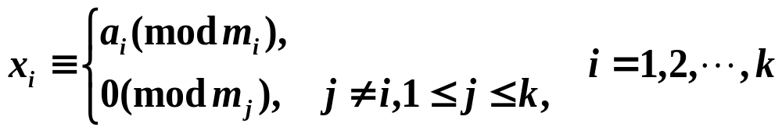
中国剩余定理的证明
假设
则 x=x₁+x₂+…+x_{k}是所求的解.
令M_{i}=m/m_{i}, i=1, 2,…, k. 设x_{i}=M_{i} y_{i}, 应该有
M_{i} y_{i}≡a_{i}(mod m_{i}).
因为m_{i}与所有的m_{j}(j≠i)互素, m_{i}与M_{i} 也互素, 所以M_{i}有模
m_{i}逆, 设为M_{i}⁻¹. 取y_{i}=a_{i} M_{i}⁻¹, 则x_{i}=M_{i}y_{i}=a_{i} M_{i} ⁻¹M_{i} 满足要求.
得方程组的解
x= a₁M₁⁻¹M₁+ a₂M₂⁻¹M₂+ … +a_{k}M_{k} ⁻¹M_{k}

Slide 15
中国剩余定理的证明(续)
最后, 证明惟一性. 设同余方程组有两个解c₁和c₂, 则对每一
个i, c₁和c₂模m_{i}同余, 即m_{i}|c₁−c₂. 又m₁, m₂, …, m_{k}两两互素,
故有m|c₁−c₂, 即c₁和c₂模m同余.

Slide 16
一次同余方程组的求解步骤
设正整数m₁, m₂,…,m_{k}两两互素, 一次同余方程组
x≡a_{i}(mod m_{i}), i=1,2, … ,k
(1) 计算m= m₁m₂…m_{k}
(2) 计算M_{i}=m/m_{i}= m₁…m_{i −1}m_{i+1}…m_{k}, i=1, 2,…, k
(3) 计算M_{i}⁻¹(mod m_{i}), i=1, 2,…, k
(4) 计算x≡a₁M₁⁻¹M₁+ a₂M₂⁻¹M₂+ … +a_{k}M_{k}⁻¹M_{k}(mod m)

Slide 17
实例
例3 解“物不知数”问题, 即求下述方程组的正整数解:
x≡2(mod 3),
x≡3(mod 5),
x≡2(mod 7),
解 这里m₁=3, m₂=5, m₃=7, m=105.
M₁=5×7=35, M₁≡2(mod 3), M₁⁻¹=2.
M₂=3×7=21, M₂≡1(mod 5), M₂⁻¹=1.
M₃=3×5=15, M₃≡1(mod 7), M₃⁻¹=1.
x≡2×2×35+3×1×21+2×1×15≡233≡23(mod 105).
解为105k+23, k=0,1,2,…. 最小正整数解是23.

Slide 18
大整数算术运算
设m₁,m₂,…,m_{k}大于1且两两互素, m=m₁m₂…m_{k}. 对任意的
0≤x<m, 令x_{i}=x mod m_{i}, i=1,…,k. 把(x₁,x₂,…,x_{k})叫作x关于
模m₁,…,m_{k}的模表示, 简称x的模表示, 记作x=(x₁,x₂,…,x_{k}).
模表示运算
设x=(x₁,x₂,…,x_{k}), y=(y₁,y₂,…,y_{k}), 则有
x+y=((x₁+y₁)mod m₁, (x₂+y₂)mod m₂, …, (x_{k}+y_{k})mod m_{k}),
x−y=((x₁−y₁)mod m₁, (x₂−y₂)mod m₂, …, (x_{k}−y_{k})mod m_{k}),
xy=(x₁y₁mod m₁, x₂y₂mod m₂, …, x_{k}y_{k}mod m_{k}).

Slide 19
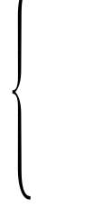
实例
例4 取m₁=9, m₂=7, m₃=5, m=9×7×5=315, 可以通过关于
模9, 7, 5的算术运算实现315以内的算术运算.
设x=20, y=13, 有 x=(2, 6, 0), y=(4, 6, 3),
x+y=((2+4)mod 9, (6+6)mod 7, (0+3)mod 5)=(6, 5, 3),
x−y=((2−4)mod 9, (6−6)mod 7, (0−3)mod 5)=(7, 0, 2),
xy=(2×4mod 9, 6×6mod 7, 0×3mod 5)=(8, 1, 0).
求下述方程组的最小正整数解:
z≡6(mod 9) z≡7(mod 9) z≡8(mod 9)
z≡5(mod 7) z≡0(mod 7) z≡1(mod 7)
z≡3(mod 5) z≡2(mod 5) z≡0(mod 5)

Slide 20
实例(续)
计算如下:
M₁=35, M₁≡−1(mod 9), M₁⁻¹= −1,
M₂=45, M₂≡3(mod 7), M₂⁻¹=5,
M₃=63, M₃≡3(mod 5), M₃⁻¹=2,
得
x+y=(6×(−1)×35+5×5×45+3×2×63) mod 315=33.
x−y=(7×(−1)×35+0×5×45+2×2×63) mod 315=7,
xy=(8×(−1)×35+1×5×45+0×2×63) mod 315=260.

Slide 21

大整数算术运算(续)
取m_{i}= −1,记A= , 设
x=a_{t}A^{t}+a_{t−1}A^{t−1}+…+a₁A+a₀, 其中0≤a_{j}<A, j=0,1,…,t
注意到, A mod m_{i}=1, 得
x mod m_{i} = (a_{t}+a_{t−1}+…+a₁+a₀) mod m_{i}.
可以证明: gcd(2ª−1, 2^{b}−1)=2^{gcd(a,b)}−1,
从而 2ª−1与2^{b}−1互素 ⇔ a与b互素.
设整数在计算机中的单精度表示占4个字节32位, 无符号
整数的最大值为2³²−1. 取模m₁=2³²−1, m₂=2³¹−1, m₃=2²⁹−1,
m₄=2²⁷−1, m₅=2²⁵−1, 此时m=m₁m₂m₃m₄m₅ >7×10⁴⁴. 这就可
以用上述方法计算结果不超过7×10⁴⁴的整数加、减、乘 .

Slide 22
11.5 欧拉定理和费马小定理
欧拉函数
欧拉定理
费马小定理

Slide 23
欧拉(Eular)定理
欧拉函数φ(n): {0, 1,…, n−1}中与n互素的数的个数
例如 φ(1)= φ(2)=1, φ(3)= φ(4)=2.
当n为素数时φ(n)=n−1; 当n为合数时φ(n)<n−1.
定理11.12(欧拉定理) 设a与n互素, 则
a^{φ(n)}≡1(mod n).

Slide 24
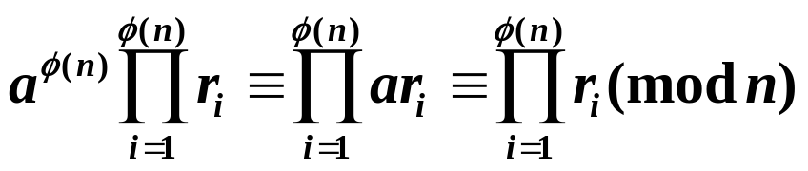
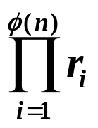
欧拉定理的证明
证 设r₁, r₂,…, r_{φ(n)}是{0, 1,…, n−1}中与n互素的φ(n)个数.
由于a与n互素, 对每一个1≤i≤ φ(n), ar_{i}也与n互素, 故存
在1≤τ(i)≤ φ(n) 使得 ar_{i}≡r_{τ(i)}(mod n). τ 是{1,2,…, φ(n)}
上的映射. 要证τ 是一个单射.
a的模n逆a⁻¹存在, a⁻¹也与n互素. 假设i≠j, τ (i)=τ (j), 则有
ar_{i}≡ar_{j}(mod n). 两边同乘a⁻¹, 得r_{i}≡r_{j}(mod n), 矛盾. 得证
τ 是{1, 2,…,φ(n)}上的单射, 当然也是{1, 2,…, φ(n)}上的
双射. 从而,有
而 与n互素, 故a^{φ(n)}≡1(mod n).

Slide 25
费马(Fermat)小定理
定理11.13(费马小定理) 设p是素数, a与p互素, 则
a^{p-1}≡1(mod p).
另一种形式是, 设p是素数, 则对任意的整数a,
a^{p}≡a(mod p).
费马小定理提供了一种不用因子分解就能断定一个数是
合数的新途径.
例如, 2⁹⁻¹≡4 (mod 9), 可以断定9是合数.

